Slide 1

الأزواج المرتبة
(الإحداثيات )

Slide 2

الهدف من الدرس
الهدف من الدرس
_ بعد أن تعرفنا على التمثيلات البيانية بالصور والتمثيلات البيانية بالأعمدة هيا بنا تلاميذي الأعزاء نتعرف معاً على كيفية قراءة النقاط كأزواج مرتبة على شبكة الإحداثيات
_

Slide 3

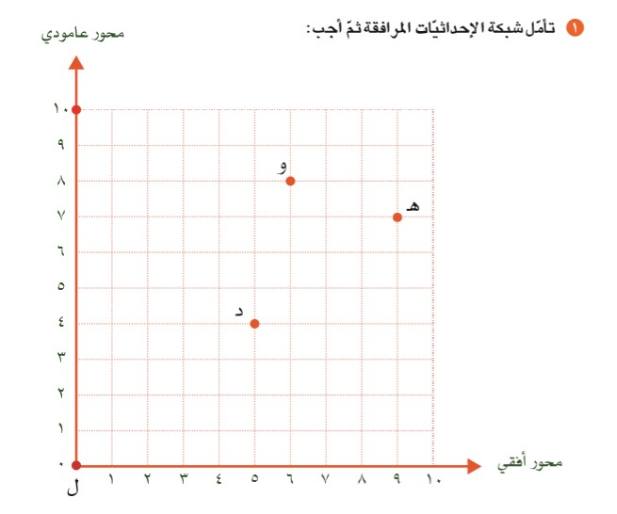
شبكة الإحداثيات

Slide 4
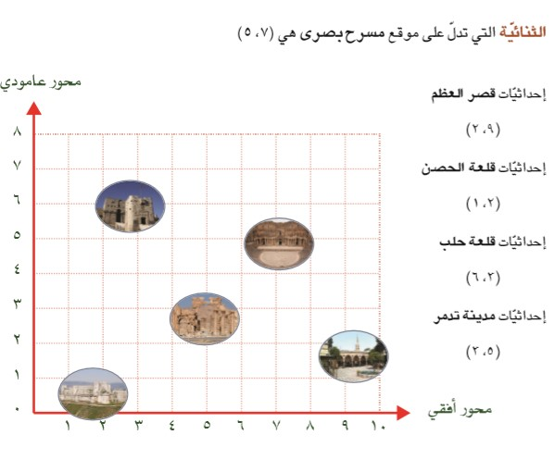
تحديد نقطة على شبكة الإحداثيات

Slide 5
تحديد نقطة على محور الإحداثيات كأزواج مرتبة
لتحديد أي نقطة ج مثلاً على شبكة الإحداثيات
نسير من الصفر على المحور الأفقي
لنصل الى أسفل النقطة
تماما ونقرأ العدد ثم نصعد الى النقطة
وننظر الى المحور العامودي ونقرأ العدد
وبذلك تُحدد أي نقطة بعددين الأول
على المحور الأفقي والثاني على المحور
العامودي من خلال تقاطع العددين على
شبكة الإحداثيات

Slide 6

الزوج المرتب
-يشير العدد الأول (العدد الأيمن في الزوج المرتب ) الى بعد النقطة
نحو يمين العدد صفر
- يشير العدد الثاني ( العدد الأيسر في الزوج المرتب ) الى بعد النقطة
نحو أعلى العدد صفر
اذاً : الزوج المرتب هو:
زوج من عددين يُسمي نقطةً على شبكة الإحداثيات

Slide 7
مما سبق تبين لنا
الإغلاق
مما سبق تبين لنا تلاميذي الأعزاء
كيفية قراءة النقاط كأزواج مرتبة على شبكة الإحداثيات
أرجو أن تكونوا قد استفدتم
بالتوفيق والنجاح

